Slide 1

Frjálshyggjan, kreppan og kapítalisminn
Hannes H. Gissurarson
Stofnun stjórnsýslufræða og stjórnmála
19. febrúar 2013

Slide 2
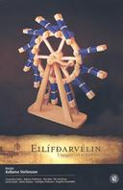


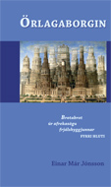

Andlát boðað með lúðrablæstri
Notes:
Eilífðarvélin: Uppgjör við nýfrjálshyggjuna e. Stefán Ólafsson o. fl. (Háskólaútgáfan, 2010); Kredda í kreppu: Frjálshyggjan og móteitrið við henni e. Stefán Snævarr (Heimskringla 2011); 23 atriði um kapítalisma sem ekki er sagt frá e. Ha-Joon Chang (Vaka-Helgafell 2012); Örlagaborgin: brotabrot úr afrekasögu frjálshyggjunnar, fyrri hluti e. Einar Má Jónsson (Ormstunga 2012); Bankastræti núll e. Einar Má Guðmundsson (Mál og menning 2011).

Slide 3
Lúðrablásturinn bergmálaði …
Fyrirlestraröð Eddu öndvegisseturs í Háskóla Íslands haustið 2010
Kolbeinn Stefánsson í Víðsjá 8. júní 2010
Stefán Snævarr í Kastljósi Sjónvarpsins 18. ágúst 2012
Einar Már Jónsson, viðtal í Speglinum 30. maí 2012, dómur í Víðsjá 7. júní 2012
Ha-Joon Chang í Silfri Egils 9. september 2012
Stefán Ólafsson RÚV 21. febrúar og 30. apríl 2012

Slide 4
Andlátsfregn orðum aukin
Notes:
Heimild: Economic Freedom of the World: 2012 Annual Report (2012). Aðgengilegt á heimasíðunni freetheworld.com

Slide 5
Stóra fréttin á fyrsta áratug 21. aldar
Ekki fjármálakreppan frá 2008
Heldur: tvær fjölmennustu þjóðir heims, Kínverjar frá 1978 og Indverjar frá 1991, 2,5 milljarðar, tengdust heimskapítalismanum
Hagvöxtur þar ör og hundruð milljóna brotist úr fátækt í bjargálnir
Þrjú kínversk hagkerfi, Taívan, Hong Kong og Singapúr, áður sýnt mikinn árangur

Slide 6
Aukið atvinnufrelsi í Kína og Indlandi
Notes:
Heimild: Economic Freedom of the World: 2012 Annual Report (2012). Aðgengilegt á heimasíðunni freetheworld.com

Slide 7
Kínversku hagkerfin 2011
Notes:
Heimild: World Economic Outlook Database, October 2012. Heimasíða Alþjóðagjaldeyrissjóðsins: www.imf.org

Slide 8
Aukinn hlutur Kínverja og Indverja
Notes:
Heimild: International Monetary Fund, World Economic Outlook Database, October 2012.

Slide 9
Engu að síður hávær gagnrýni
Vel hér fjórar algengustu aðfinnslurnar:
Kapítalisminn óstöðugur, sbr. hrun íslensku bankanna
Frjálshyggjutilraunin íslenska frá 1991 mistókst
Frjálshyggjan siðlaus, jafnvel ómannúðleg
ESB og Norðurlönd betri fyrirmyndir en BNA
Verð að sleppa beitingu ofbeldis við myndun eignaréttinda (t. d. afgirðingu almenninga), sóun náttúruauðlinda, mengun, hægum hagvexti í þróunarlöndum og ótal öðrum sakarefnum

Slide 10
Er kapítalisminn óstöðugur?
Fyrsta spurning

Slide 11
Svarið er já!
Kapítalisminn undirorpinn hagsveiflum, þenslu og samdrætti á víxl
En ríkið ekki síður óstöðugt; raskar högum fólks með margvíslegum ófyrirsjáanlegum hætti
Verst í alræðisríkjum, þar allt háð duttlungum harðstjóra eins og Stalíns og Maós
Í frjálsu hagkerfi geta menn þó brugðist við með því t. d. að lækka launakröfur sínar og fá með því atvinnu, markaðsöfl leita jafnvægis

Slide 12
Hvað olli fjármálakreppunni 2008?
Kreppa: hagsveifla niður á við
Kreppa oft afleiðing (jafnvel leiðrétting) á hagsveiflu upp á við, sem stafaði af óhóflegri peningaþenslu (austurrísku hagfræðingarnir)
Peningaþensla í BNA: undirmálslán á húsnæðismarkaði og lágir vextir seðlabankans
Svipað á seyði í Evrópu
Áhætta vanmetin vegna nýrrar fjármálatækni

Slide 13
Hvers vegna fyrr og verr til Íslands?
Fjármálakreppa bitnar verst á þjóðum með stórt fjármálakerfi
Hið íslenska hlutfallslega stórt
Áhætta vanmetin hér enn frekar vegna ónógra upplýsinga um skuldunauta banka og innbyrðis tengsl þeirra
Ríkinu, seðlabanka og fjármálaráðuneyti, um megn að bjarga bönkunum
Bretar gerðu illt verra með hryðjuverkalögum

Slide 14
Sex hæpnar skýringar á hruninu
Stjórnarskráin frá 1874
Ísland of lítið fyrir bankana
Íslenskir bankamenn vitgrennri eða áhættusæknari en annars staðar
Krónan ónýtur gjaldmiðill
Seðlabankanum illa stjórnað
Kapítalismi hér lausbeislaðri en annars staðar

Slide 15
1) Stjórnarskráin frá 1874?
Fráleitt að kenna henni um bankahrunið
Stjórnarskrá hemill valdbeitingar, trygging réttinda gagnvart meirihlutavilja, ekki óskýr eða lítt framkvæmanlegur óskalisti
Rætur að rekja til hinnar frjálslyndu stjórnmálahefðar Vesturlanda
Í meginatriðum gott plagg, en vantaði hemil á seðlaprentunar- og skattlagningarvald

Slide 16
2) Ísland of lítið fyrir bankana?
Stærð bankakerfis afstætt hugtak
Mön, Jersey, Guernsey, Sviss, Cayman-eyjar með stór fjármálakerfi, ekkert hrun þar
Bankarnir í City í Lundúnum of stórir fyrir Coventry, en varla fyrir Bretland allt
Kerfisvilla: Rekstrarsvæði bankanna (EES) miklu stærra en baktryggingarsvæði þeirra (Ísland)
Öllum lánalínum sagt upp í fárinu

Slide 17
3) Íslenskir bankar áhættusæknari?
Den Danske Bank: aðaleigandinn líka skuldunautur (A. P. Möller); bankinn hefði án opinberrar aðstoðar fallið haustið 2008; 1998–2008 sexfölduðust umsvif, eigið fé þrefaldaðist
Royal Bank of Scotland fékk 2007–2011 256 milljarða punda aðstoð breska ríkisins eða 51.983 milljarða ísl. kr. — Sama saga um allan heim
Ef íslenskir bankamenn vitgrannir og áhættusæknir, þá ekki líka lánardrottnar þeirra erlendis? Skýringarefnið aðeins fært um einn reit
Notes:
Heimild: Taxpayer support for UK banks. National Audit Office. Aðgengilegt á Netinu. Berlingske Tidende 12. nóvember 2010.

Slide 18
Kerfisvilla: áhættusæknir bankar
Ríkisábyrgð á innstæðum og öðrum skuldbindingum leiðir bankamenn í freistni
Gangi vel, hirða stjórnendur og eigendur bankanna gróðann
Gangi illa, bera skattgreiðendur tapið
Áhættusamar eignir vanmetnar skv. Basel-reglum o. fl.: Fasteignir og ríkisskuldabréf í reynd áhættusamar fjárfestingar, afskriftir banka hins vegar takmarkaðar

Slide 19
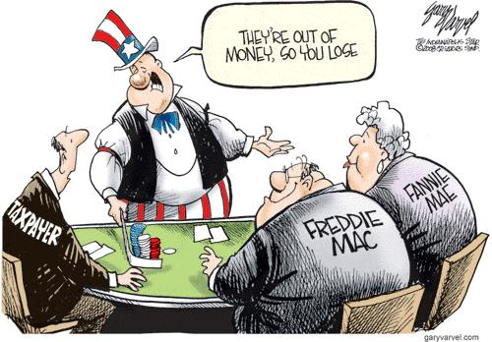
„Ég býð, þú borgar“

Slide 20
4) Krónan ónýtur gjaldmiðill?
Eyði menn um efni fram (skuldi umfram greiðslugetu), breytir engu að skrá skuldirnar í evrum frekar en krónum
Evrulönd í vandræðum: Írland, Grikkland, Spánn, Portúgal, Ítalía
… jafnvel meiri vandræðum til langs tíma vegna kostnaðarsamra björgunaraðgerða
Krónan auðveldaði aðlögun Íslands að nýjum aðstæðum

Slide 21
Skellurinn meiri í sjö ESB-löndum
Notes:
Heimild: Real GDP growth, 2001–2010 (% change compared with the previous year; average 2001–2010). Tekið af heimasíðu Eurostat.

Slide 22
5) Seðlabankanum illa stjórnað?
Gjaldþrot er, þegar aðila brestur greiðsluhæfi; það gerðist ekki
Fyrir hrun gerði seðlabankinn strangari kröfur en tíðkaðist erlendis um veðhæfi eigna
Kröfur hröpuðu í verði við hrun bankanna
Með neyðarlögunum var kröfum seðlabankans skipað aftar en áður
Lausafjárskortur banka reyndist eiginfjárvandi

Slide 23
Gagnrýni rannsóknarnefndar
Nefndarmenn varðir; enginn áfrýjunarmöguleiki, réttur til að bera mál undir dómstóla ekki virtur
Hugsanlega einn eða tveir vanhæfir
Tvö gagnrýnisefni nefndar: seðlabankinn átt að kanna eigið fé Landsbankans vegna Icesave og skrásetja betur ferilinn við kaupin á Glitni
Annað utan valdheimilda seðlabankans, hitt hlægilegt aukaatriði (sbr. fjármálaráðuneyti BNA)

Slide 24
Vildu greiða skuldir óreiðumanna
Már Guðmundsson á fundi með Jóhönnu Sigurðardóttur og Geir H. Haarde 7. ágúst 2008: Ódýrara fyrir ríkið að bjarga bönkunum en láta þá hrynja
Gauti B. Eggertsson á sama fundi: mikils virði „að standa við bakið á bönkunum“ og „hættulegt að fara í opinbera umræðu“ um skiptingu skulda
Jón Steinsson 25. september 2008: seðlabankinn ætti „að rýmka reglur um veðhæfar eignir í endurhverfum viðskiptum“

Slide 25
Kostnaður af því óráði?
Notes:
Heimildir: Um erlendar skuldir: Hagstofan. Þjóðhagsreikningar og opinber fjármál. Peningalegar eignir og skuldir ríkissjóðs 1998–2011. Um erlent aukalán: Reiknað er með 1.000 milljarða kr. láni (sbr. lán til Royal Bank of Scotland, 52 þúsund milljarðar kr., en Rússalánið átti að vera 4 milljarðar evra eða 680 milljarðar kr.). Miðað við 4% vexti í fjögur ár, 2008–2011, væri vaxtakostnaður 170 milljarðar kr.

Slide 26
6) Lausbeislaðri kapítalismi?
Chang: „Milli áranna 1998 og 2003 einkavæddi landið banka í ríkiseign og hunsaði jafnvel grundvallarregluverk um starfsemi þeirra, til dæmis kröfur um varasjóði banka. Í kjölfarið stækkuðu íslensku bankarnir með ævintýralegum hraða og leituðu sér viðskiptavina erlendis líka.“
Notes:
Ha-Joon Chang 2012. 23 atriði um kapítalisma sem ekki er sagt frá, bls. 272. Reykjavík: Vaka-Helgafell.

Slide 27
Sömu reglur — aðrar aðstæður
Sömu reglur og annars staðar í EES, — e. t. v. losaralegri framkvæmd
Fjármálaeftirlitið undir viðskiptaráðuneyti, ekki seðlabanka
Séríslenskar aðstæður: einn aðili virtist fá ótakmörkuð lán úr bönkunum, samtals eitt þúsund milljarða króna
Áhætta vanmetin; lán til nátengdra aðila, í raun eins aðila, ekki lögð saman hjá fjármálaeftirliti, t. d. til Baugs, Glaums og FL-Group

Slide 28
Var Ísland fellt?
Hvers vegna hjálpuðu Bretar öllum öðrum bönkum en þeim, sem íslensk fyrirtæki áttu?
Hvers vegna beittu Bretar hryðjuverkalögum á Ísland, þ. á m. seðlabanka og fjármálaráðuneyti?
Átti að fella Ísland öðrum til viðvörunar? Vildu erlendir bankar koma í veg fyrir samkeppni frá nýliðum?
Vísbendingar til um það

Slide 29
Mistókst frjálshyggjutilraunin íslenska?
Önnur spurning

Slide 30
Var gerð frjálshyggjutilraun? Nei!
Íslenska hagkerfið var aðeins leyst úr böndum, svo að það yrði jafnfrjálst og hagkerfi grannríkja (t. d. Bretlands, Kanada, Noregs)
Regluverk hér fært til samræmis við það, sem var annars staðar
2004 íslenska hagkerfið 13. frjálsasta af 130
Ísland þá í hópi þeirra ríkja, þar sem atvinnufrelsi hafði aukist hvað mest
Engu að síður fjölgaði opinberum starfsmönnum og hlutfall ríkisútgjalda af VLF hélst óbreytt

Slide 31
Atvinnufrelsi á Íslandi
Notes:
Heimild: Economic Freedom of the World: 2012 Annual Report. Aðgengilegt á heimasíðunni freewtheworld.com

Slide 32
Framfaraskeið 1991–2004
Hagkerfið opnaðist, m. a. með aðild að EES
Verðbólga hjaðnaði, fjáraustur úr sjóðum hætti, ríkisfyrirtæki seld, stöðugleiki í sjávarútvegi, skattar lækkaðir, lífskjör bötnuðu um þriðjung
Fullyrt fyrir kosningar 2003: Fátækt nú meiri en á Norðurlöndum
Fullyrt fyrir kosningar 2007: Ójöfnuður meiri 2004 en á Norðurlöndum

Slide 33
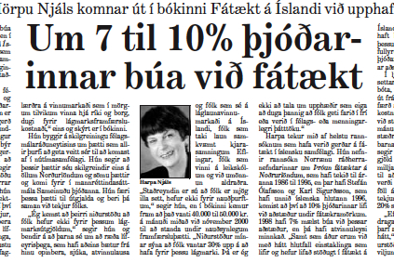
Kosningamál 2003
Notes:
Morgunblaðið 11. apríl 2003.

Slide 34
Hvað sýndu mælingar?
Skýrsla hagstofu ESB um fátækt og lífskjör 2007
Greinarmunur á tölulegri (absolute) og tiltölulegri (relative) fátækt
Skv. skýrslu ESB 5,3% fátækt á Ísland skv. gamla mælikvarðanum (innan við 50% af miðtekjum)
Skv. nýja mælikvarðanum næstminnst hætta á fátækt á Íslandi, 10%, en minnst í Svíþjóð, 9%
Kjör hinna tekjulægstu bötnuðu tvöfalt hraðar á Íslandi 1995–2004 en meðaltalið í OECD-löndum

Slide 35
Hagstofa ESB: Lítil hætta á fátækt
Notes:
Lágtekjumörk og tekjudreifing 2003–2004. Hagtíðindi, 2007: 1. 2. febrúar 2007.

Slide 36
OECD ári síðar: Svipuð niðurstaða
Notes:
Heimild: OECD. Dataset: Income distribution – Poverty.

Slide 37
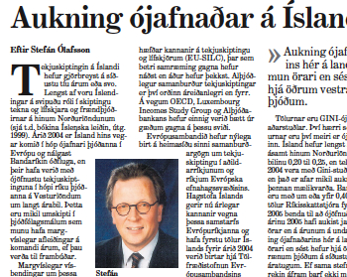
Kosningamál 2007
Notes:
Stefán Ólafsson 2006. Aukning ójafnaðar á Íslandi. Morgunblaðið 31. ágúst. Einnig: Helgi Gunnlaugsson 2006. Afbrot og vaxandi ójöfnuður. Morgunblaðið 18. september 2006. Matthías Halldórsson 2006. Tengsl fátæktar og ójafnaðar við heilsuleysi. Morgunblaðið 19. desember 2006.

Slide 38
Tölur Stefáns Ólafssonar
Notes:
Stefán Ólafsson 2006. Aukning ójafnaðar á Íslandi. Morgunblaðið 31. ágúst 2006.

Slide 39
Tölur hagstofu ESB
Notes:
Lágtekjumörk og tekjudreifing 2003–2004. Hagtíðindi, 2007: 1. 2. febrúar 2007.

Slide 40
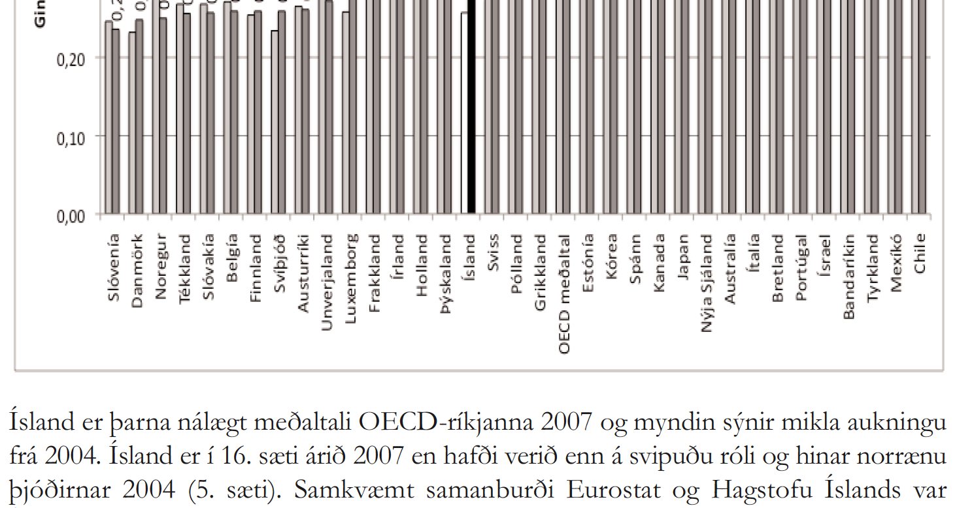
Þögul viðurkenning 2012
Notes:
Stefán Ólafsson og Arnaldur Sölvi Kristjánsson (2012). Þróun tekjuskiptingarinnar á Íslandi, Stjórnmál og stjórnsýsla, 8(1). Bls. 39–71.

Slide 41
Hærri skatttekjur af lægra hlutfalli
Notes:
Heimildir: E. S. Prescott, fyrirlestur 2007. OECD, Revenue Statistics; fjármálaráðuneytið.

Slide 42
Ísland árið 2004
Töluleg fátækt ein hin minnsta í heimi
Tiltöluleg fátækt næstminnst í heimi
Íslendingar einna hamingjusamastir þjóða
Lánsfjárbólan ekki hafin
Atvinnuleysi minna en í öðrum löndum OECD: fleiri tækifæri til að brjótast úr fátækt
Stöðugleiki í peningamálum og ríkisfjármálum
Eftir 2004 allt úr böndum; auðklíka tók völd

Slide 43
Markaðskapítalismi og klíkukapítalismi
1991–2004 markaðskapítalismi: samkeppni fyrirtækja, frjálsir fjölmiðlar, óháðir dómstólar, hagvald og stjórnvald ekki á sömu hendi
2004–2008 klíkukapítalismi: einokun eða fákeppni, fjölmiðlar í eigu auðklíku, dómstólar meðvirkir, stjórnmálamenn háðir auðklíku
Fyrirtæki keyptu ekki upp samkeppnisaðila vegna yfirburða í rekstri, heldur vegna aðgangs að lánsfé

Slide 44
Lánsfjárbólan íslenska hófst 2004
Notes:
Heimild: Hagstofa Íslands.

Slide 45
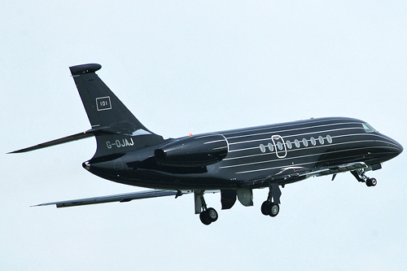
Skuldunautarnir skemmtu sér!

Slide 46
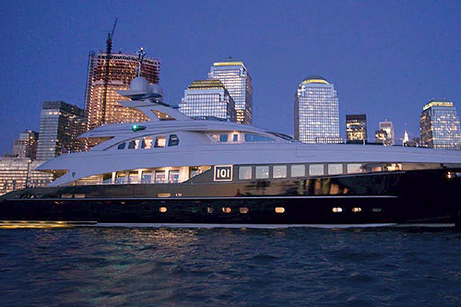
… og skemmtu sér!

Slide 47
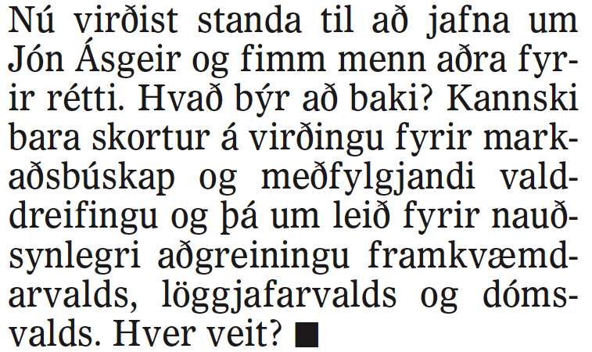
Og voru hafnir yfir lög?
Notes:
Þorvaldur Gylfason. Kannski tuttugu manns. Fréttablaðið 7. júlí 2005. Bls. 20.

Slide 48
Er frjálshyggjan siðlaus og jafnvel ómannúðleg?
Þriðja spurning

Slide 49
Brenglun hugtaka
Frjálshyggja: sú skoðun, að takmarka þurfi valdið og veita einstaklingum svigrúm til að þroskast eftir eigin eðli og lögmáli
Heimspekingarnir John Locke og Adam Smith helstu hugmyndasmiðir
Frjálshyggja styðst við, en er ekki hið sama og nútímahagfræði
Framlag nútímahagfræði: Einstaklingar geta leyst úr mörgum málum með viðskiptum frekar en valdboði, verðlagningu frekar en skipulagningu

Slide 50
Með sverði eða verði
Sá, sem girnist eitthvað frá öðrum, á þrjá kosti: fortölur, ofbeldi eða kaup
Fortölur eiga aðeins við í þröngum hópi vina og vandamanna
Valið um ofbeldi eða kaup, sverð eða verð
Kerfi frjálsra viðskipta um leið kerfi sjálfsprottinnar samvinnu
Matarást hentugri í skiptum ókunnugra en náungakærleikur

Slide 51
Gagnrýnendur hafa fæstir lesið …
Rit Lockes og Smiths
Lýsingu Hayeks á, hvernig dreifing þekkingar krefst dreifingar valds
Greiningu Buchanans á, hvernig gallar geti verið á ríkisafskiptum ekki síður en markaðsviðskiptum
Sögur Rands af skapandi einstaklingum
Rannsóknir Chicago-hagfræðinga á, hvernig lækning með ríkisvaldi getur verið verri en meinsemdin

Slide 52
Reynum að mæla atvinnufrelsi
Vísitala atvinnufrelsis: samvinnuverkefni margra hagfræðinga og stofnana
Atvinnufrelsi aukist á okkar dögum
Sterkt samband milli atvinnufrelsis, hagvaxtar og góðra lífskjara
Tiltöluleg (relative) kjör hinna fátækustu (í %) ekki lakari í frjálsustu hagkerfunum
Töluleg (absolute) kjör þeirra (í $) miklu betri

Slide 53
Atvinnufrelsi og lífskjör
Notes:
Heimild: Economic Freedom of the World: 2012 Annual Report. Aðgengilegt á heimasíðunni freetheword.com

Slide 54
Tiltöluleg kjör hinna tekjulægstu
Notes:
Heimild: Economic Freedom of the World: 2012 Annual Report. Aðgengilegt á heimasíðunni freetheword.com

Slide 55
Töluleg kjör hinna tekjulægstu
Notes:
Heimild: Economic Freedom of the World: 2012 Annual Report. Aðgengilegt á heimasíðunni freetheword.com

Slide 56
Hvar viltu, að börn þín fæðist?
Í Jafnaðarlandi: kjör jöfn, en ekki góð?
Eða í Tækifæralandi: kjör misjöfn, en kjör hinna verst settu skárri en annars staðar?
Í Jafnaðarlandi: ráðið við fátækt að gera hana bærilegri, t. d. með ríflegum styrkjum til fátækra?
Eða Í Tækifæralandi: ráðið að fækka hinum fátæku með því að fjölga tækifærum til að brjótast úr fátækt með dugnaði og forsjálni?

Slide 57
Bakarinn og brauðið
„Maðurinn lifir ekki á brauði einu saman“
Hann þarf samt brauð!
Adam Smith: Við væntum ekki brauðsins vegna góðvildar bakarans, heldur umhyggju hans um eigin hag
Ekki stækka sneið eins með því að smækka sneið annars, heldur með blómlegu bakaríi og stærri brauðum
Kapítalisminn jafnframt skjól minnihlutahópa: spyr ekki, hvernig bakarinn sé á litinn, heldur hvernig brauðið sé á bragðið

Slide 58
Hvar er ranglætið?
Milton Friedman heldur fyrirlestur á Íslandi
Hann fær 10 þús. kr. á mann, og 500 manns mæta
Hann 5 millj. kr. ríkari, og 500 manns hver 10 þús. kr. fátækari
Tekjudreifing ójafnari. En ranglátari?

Slide 59
er Evrópa betri fyrirmynd en Vesturheimur?
Fjórða spurning

Slide 60
Bandaríkin ekki frjálshyggjuríki
Frjálsustu hagkerfin 2010: Hong Kong, Singapúr, Nýja Sjáland, Sviss og Ástralía
Bandaríkin aðeins í 18. sæti
Sviss sennilega næst því að vera frjálshyggjuríki — vegna þess að möguleikum á kúgun eins hóps á öðrum settar skorður
Engu að síður fróðlegur samanburður 50 ríkja BNA og 27 ríkja ESB

Slide 61
27 ríki ESB og 50 ríki BNA
Af 25 ríkustu ríkjum BNA og ESB aðeins eitt ESB-ríki (Lúxemborg), 24 BNA-ríki (Delaware, Alaska o. sv. frv.)
Af 25 fátækustu ríkjum BNA og ESB eru 16 fátækustu öll ESB-ríki (frá Rúmeníu til Ítalíu)
Ítalía fátækari en fátækasta ríki BNA, Mississippi
Frakkland á svipuðum stað og Alabama og Arkansas
Notes:
Allar tölur frá 2010. Tölur um ríki í BNA eru úr Avery, J.E., Siebeneck, T.P., og Tate, R.P. 2011. Gross Domestic Product by State. Advance Statistics for 2010 and Revised Statistics for 2007–2009. (Breytt hér úr 2005 verðlagi í 2010 verðlag með því að margfalda með 1,10993.) Bureau of Economic Analysis. Heimasíða www.bea.gov
Tölur um ríki ESB (GDP per capita PPP) frá CIA World Factbook.

Slide 62
Lífskjör í sjö norrænum hagkerfum
Notes:
Heimildir: Tölur frá Kanada (Table A.34 gross domestic product per capita, provinces and territories, in current dollars) eru frá Canada Statistics og fyrir árin 2009–2010. Þær eru í Kanadadal, en hann var þá nánast jafngildur Bandaríkjadal. Heimasíða www.statcan.gc.ca Tölur um Norðurlönd eru úr CIA World Factbook (GDP per Capita, PPP, USD) fyrir 2010. Tölur um ríki í BNA eru úr Avery, J.E., Siebeneck, T.P., og Tate, R.P. 2011. Gross Domestic Product by State. Advance Statistics for 2010 and Revised Statistics for 2007–2009. Verðlag 2010. Bureau of Economic Analysis. Heimasíða www.bea.gov

Slide 63
Svíar austan hafs og vestan
Sænskur hagfræðingur við Milton Friedman: „Norrænir menn búa ekki við fátækt“
Friedman: „Í Bandaríkjunum búa norrænir innflytjendur ekki heldur við fátækt“
4,4 millj. Bandaríkjamanna sænskættaðir; stofnuðu þeir sérstakt ríki, væri VLF/mann þar 57 þúsund $, miklu meira en í Svíþjóð
Gengi Svíþjóð í Bandaríkin sem 51. ríkið, væru lífskjör þar um eða undir meðallagi
Notes:
Heimild: Nima Sanandaji 2011, The Swedish Model Reassessed. Helsinki: Libera. Affluence despite the Welfare State. Tölur eru frá OECD og US Census Database.

Slide 64
Sænsku leiðirnar: Úr ógöngum
Notes:
Purchasing Power Parity Converted GDP Per Capita Relative to the United States, G-K method, at current prices for Sweden. Heimild: Federal Reserve Bank of St. Louis, Economic Research, heimasíða. Frumheimild: University of Pennsylvania.

Slide 65
Sultardropar eða svitaperlur?
Bandaríkjamenn vinna meira en Evrópubúar
Evrópubúar hafa ekki sama val og Bandaríkjamenn, m. a. vegna öflugra verkalýðsfélaga, sem halda uppi verði á vinnuafli og valda atvinnuleysi ungs fólks, og lágs lífeyrisaldurs (gömlu fólki útskúfað)
Bandaríkjamenn þurfa ekki að vinna svo mikið, en þeir gera það til að njóta betri lífskjara

Slide 66
Ísland að fjarlægjast Norðurlönd
2010 íslenska hagkerfið 65. frjálsasta af 144
Ásamt Venesúela og Argentínu mesta hrapið
Norðurlönd öll í frjálsasta fjórðungi, t. d. Finnland 9. og Svíþjóð 30. af 144
Ísland í næstfrjálsasta fjórðungi, við hlið Sádi-Arabíu
Þriðja leiðin leiðin inn í Þriðja heiminn
Efnafólk flýr — eða hættir verðmætasköpun

Slide 67
Ekki bjart framundan
Á Íslandi hafa árin frá hruni farið til spillis, í úlfúð, hatur og öfund, sbr. Landsdómsmálið
BNA og ESB skulda allt of mikið
Tvenns konar munur á ástandinu í heiminum eftir 1991 og fyrir 1914:
„Velferðarríkið“ felur í sér miklar skuldbindingar til fólks, sem skapar engin verðmæti
Ekki til neinir traustir gjaldmiðlar

Slide 68
Enn er von
Arðbær sjávarútvegur — en stjórnin veldur óvissu um framtíðarskilyrði hans
Talsvert af óvirkjaðri orku — en stjórnin girðir fyrir virkjanir
Vaxandi ferðamannaþjónusta — en stjórnin leggur á hana háa skatta
Miklir möguleikar þrátt fyrir allt
Fylgjum ráðum Jóns Sigurðssonar um frelsi

Slide 69
